Slide 1

Herencia
Especialidad Programación
Programación Orientada a Objetos
Programación orientada a objetos
Extraído y modificado de MIT Open Courseware

Slide 2
IDENTIFICAR Y CREAR
CLASES HEREDADAS EN JAVA

Slide 3

¿Qué significa heredar?
Recibir características físicas o relativas al carácter y forma de ser por parte de sus padres o ascendientes.

Slide 4
¿Y qué tiene que ver esto con POO?
¡Imaginen posibles respuestas!

Slide 5
HERENCIA EN
POO
La herencia es uno de los pilares de la programación orientada a objetos y es el mecanismo por el cual una clase hereda los atributos y métodos de otra clase. También es considerada una herramienta para la reutilización de código, ya que al momento de crear una clase que contiene elementos de otra ya creada, podemos utilizarla para evitar escribir el código nuevamente.
Definir una clase tomando como base otra ya existente.
Bases de reutilización de código.
Esto se hace usando la palabra “extends”
  clase A extiende B {} == A es una subclase de B.
Solo puede tener un 1 “padre” (Aquí está la razón)

Slide 6
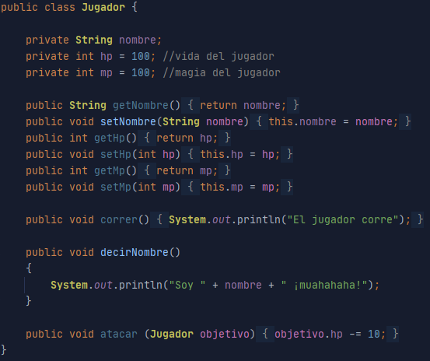
CREANDO UN BATTLE ROYALE
(ULTRA SIMPLE)

Slide 7


CREANDO
PERSONAJES
Un Mago

Slide 8

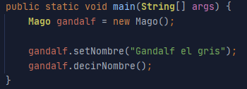

¡HERENCIA!
¡El Mago extiende su funcionalidad usando los atributos y métodos de Jugador!

Slide 9
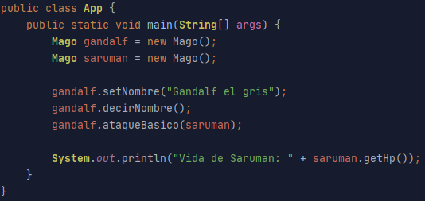

¡HERENCIA!
¡Usa los métodos como si fuera un jugador!

Slide 10
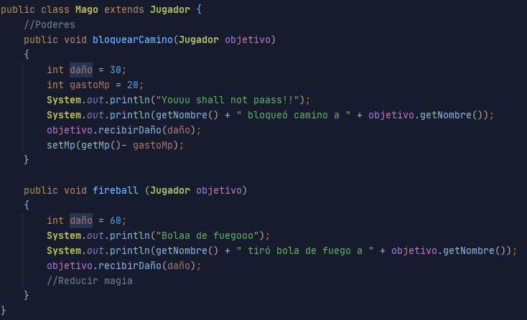

¡EL MAGO
TIRA PODERES!
Se agrega el método recibir daño en la clase Jugador

Slide 11
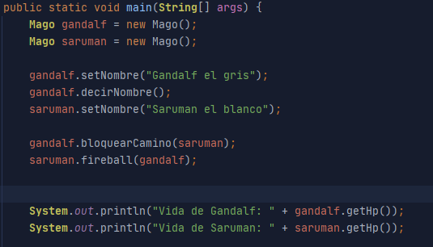
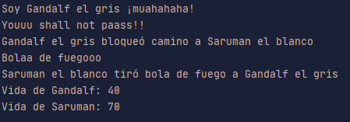
EN LA
APLICACIÓN

Slide 12
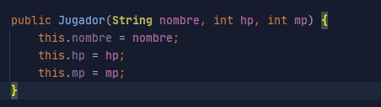
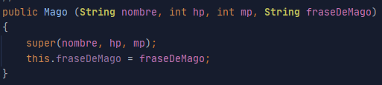
CONSTRUCTOR
¿Cómo se crea un constructor si los atributos se definen en otra clase?
Con “super” parametrizamos los atributos de la clase padre.

Slide 13

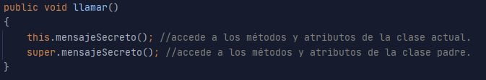


MÉTODOS Y
ATRIBUTOS
Supongamos que en la clase Jugador existe éste método:
super, permite diferenciar a qué método se está llamando.
Y en la clase Mago existe algo de esta forma:

Slide 14

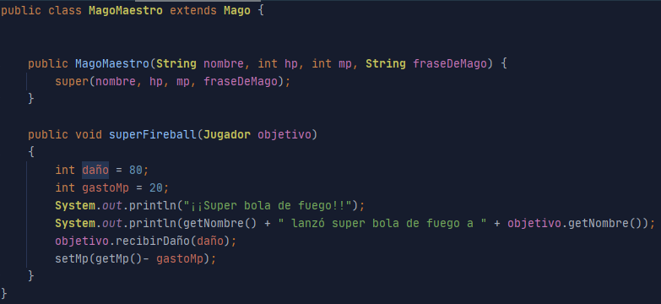
¿PUEDE EXISTIR
UN MAGO MAESTRO?
Si, y tiene habilidades mucho más poderosas…

Slide 15

GRAFICAMENTE
Clase padre
JUGADOR
Subclase de Jugador
MAGO
MAGO
MAESTRO
Subclase de Mago

Slide 16
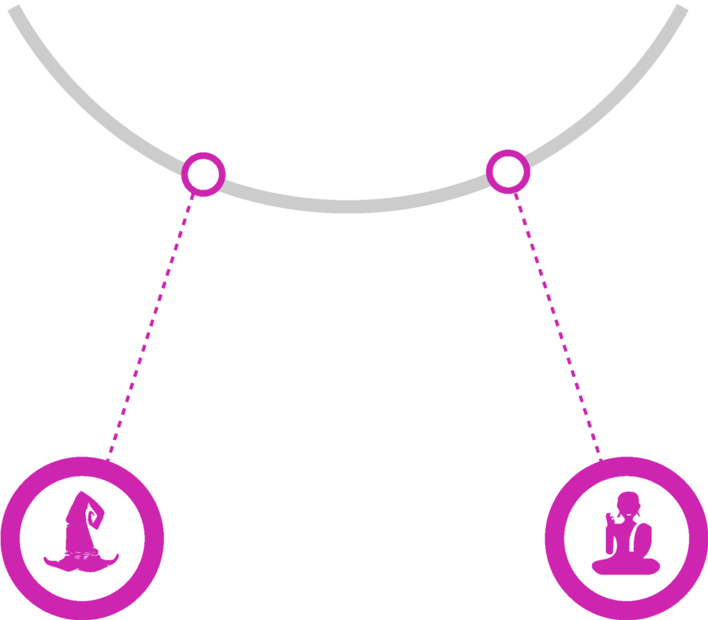
ES POSIBLE TENER
VARI@S HIJ@S
JUGADOR
MAGO
MONJE

Slide 17
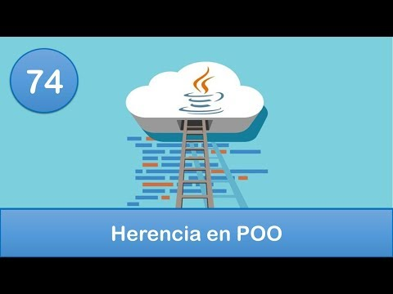
VIDEO
TUTORIAL

Slide 18
DESAFÍO - Primera parte

Slide 19
BIBLIOTECA
NACIONAL
Las características comunes de ambos objetos son:
  Código.
  Título.
  Año de publicación.
Los libros además tienen el siguiente atributo:
  ISBN (¿Qué es esto? Click aquí).
Por su parte, las revistas:
  Número de la revista.
La Biblioteca Nacional le encarga a usted modernizar el sistema de Libros y Revistas de su inventario.

Slide 20
BIBLIOTECA
NACIONAL
1. Ambos objetos deben tener métodos accesores, modificadores y toString() que devuelve el valor de todos los atributos en cadena de caracteres.
2. Debe implementar herencia.
3. Además debe implementar una interfaz de usuario que agregue los libros y revistas por teclado.
Bonus: Los libros pueden ser prestados. Para ello, deberán agregar un atributo “prestado”. Cuando se crea el objeto, este no debe estar prestado.
  Para prevenir posibles cambios en el programa se tiene que implementar una interfaz “Prestable”, con los métodos prestar(), devolver() y prestado() (que retorna si el libro está prestado). La clase libro implementa esa Interfaz.
Bonus 2: Notificar que el libro no puede ser prestado si ya lo está.

Slide 21
BIBLIOTECA NACIONAL
ENTREGABLE
Deberá subir su código fuente + README.txt en Github detallando:
  La solución propuesta del programa realizado.
  Un paso a paso del programa para que funcione correctamente.
Fecha de entrega:
XX/XX/XXXX hasta las 23:59 hrs.

Slide 22
BIBLIOTECA NACIONAL
CONSIDERACIONES
Buena documentación de código fuente a través de comentarios.
Realizar commit en Github por cada funcionalidad o ajuste realizado.
  ¡Evitar subir el trabajo
  a Github de una vez!

Slide 23
DESAFÍO - Segunda parte

Slide 24
BIBLIOTECA NACIONAL
TESTING
Una vez completada la actividad 8, refuerza esos contenidos incluyendo el proceso de testing y depuración en este ejercicio práctico.

Slide 25
CIERRE

Slide 26

Feedback
¿Preguntas?
Siéntete libre de compartir ideas y opiniones ⊂(◉‿◉)つ
¡No olvides ingresar al Discord “Programación TP”
para resolver dudas y cruzar ideas!
https://discord.gg/HVnpa3t

